Slide 1
振动和波动
小结 习题课

Slide 2


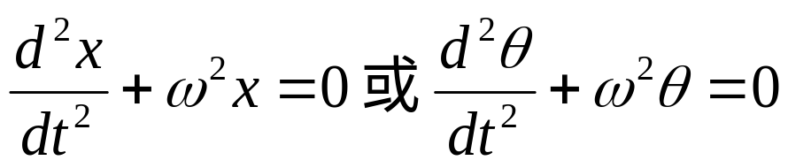
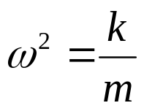

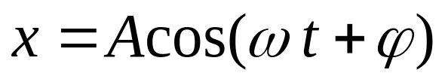

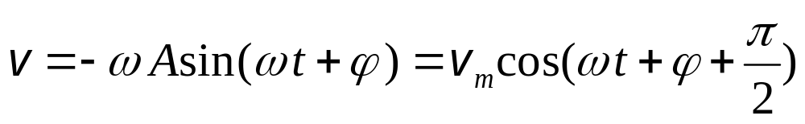
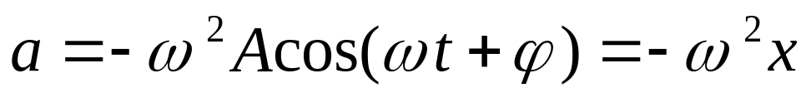
一、简谐振动
1、简谐振动的特征
简谐振动的受力特征 ，或 , k 为常数
简谐振动的动力学特征
为系统的固有角频率。对弹簧振子 。
简谐振动的运动学特征 , A、 为两积分常数，其值由初始条件决定。
2、振体的速度和加速度

Slide 3
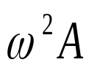
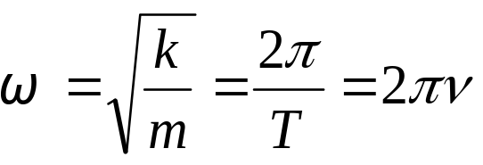


3、描述简谐振动的三个特征量
（1）振幅
位移振幅 A，速度振幅ωA ，加速度振幅
（2）角频率(或称圆频率)ω
弹簧振子
（3）初相 ϕ
为t时刻振体的相位, t =0时刻的相位 叫初相
ϕ
以上三个量称为描述谐振动的三个特征量。其中: ω 由振动系统本身的性质决定。振幅A和初相 则由初始条件决定.

Slide 4






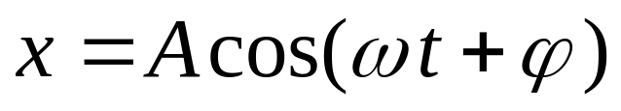
y
4、谐振动的旋转矢量描述法
ω
用矢量 描述谐振动的方法:
的长度为简谐振动的振幅;
t =0 时刻,矢量 与 x 轴正向的夹角 ϕ 为谐振动的初相;
x
P
转动的角速度ω 为谐振动的圆频率；
任意时刻，矢量 的末端在x轴上的投影点Ｐ的坐标就是Ｐ点在x 轴上作谐振动的位移方程。

Slide 5
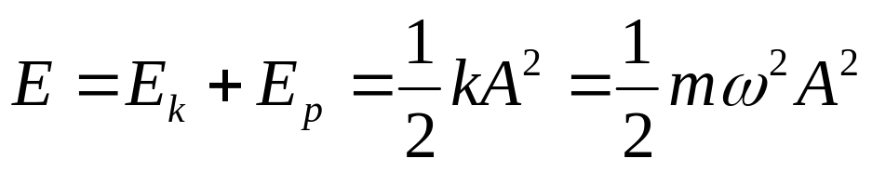
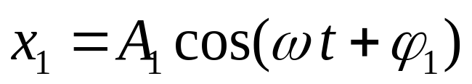
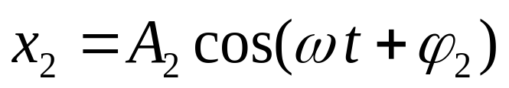
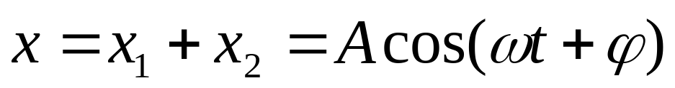
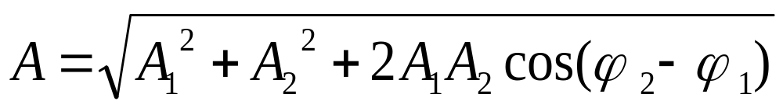
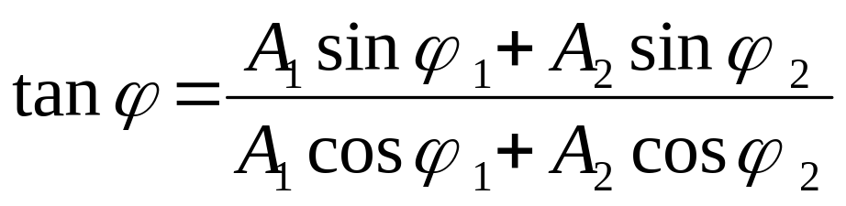
5、简谐振动的能量
系统的总能
物体振动时, 动能、势能都随时间周期性变化，但总能与时间无关。
E_{k} ,E_{P} 随时间变化的频率为振动频率的2倍.
６、同方向同频率简谐振动的合成
合振动
合振动的振幅和初相

Slide 6
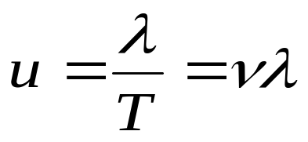
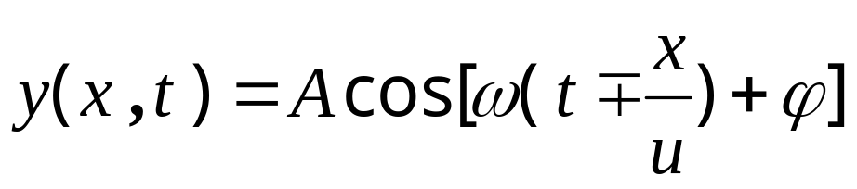
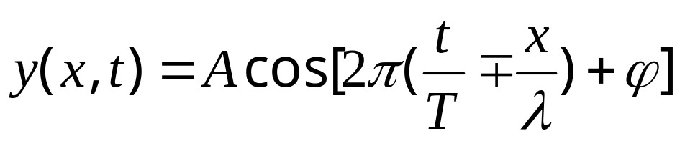
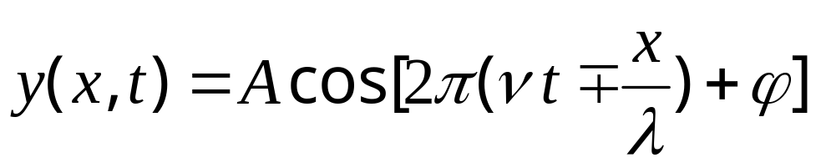
二、平面简谐波
１、描述波动的三个物理量及其关系
波长和波速与介质有关，周期和频率与振源相同。
２、平面简谐波的波函数(波动方程)
波函数(波动方程) —— 波线上x处质点在t 时刻的位移方程
波函数(波动方程)的标准形式
“ ”号对应波向 x 轴正方向传播；
“+ ” 号对应波向 x 轴负方向传播。

Slide 7
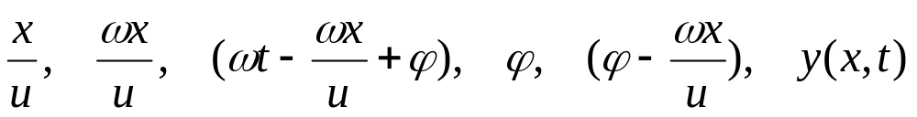

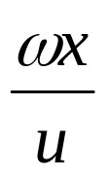
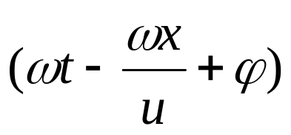
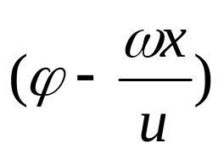

注意波函数的物理意义及波动方程中每一项的物理意义！
如：
它们各表示什么物理意义？
—— 波从坐标原点传到x处需要的时间。
—— x处质点落后原点处质点振动的相位。
—— x处质点在t时刻的相位。
—— 原点处质点振动的初相。
—— x处质点振动的初相。
—— x处质点在t 时刻的振动位移。

Slide 8


３、波动方程的建立
两类问题：
（1）已知波线上某点（含坐标原点）的振动方程，波的传播方向，波速u（或波长 ），写波动方程
若知道波速u，从时间上考虑直接写出波线上任意x处质点的振动方程此即波动方程；
若知道波长 ，则从相位上考虑可直接写出波线上任意x处质点的振动方程此即波动方程；
（2）已知某时刻（含t = 0 时刻）的波形曲线，波的传播方向，波速u（或波长 ），写波动方程
这类问题通常根据题给的波形曲线，先写出原点处质点的振动方程，再写波动方程。关键是找初相 ，原点处质点的振动方程写出后即回到了第一类问题。

Slide 9




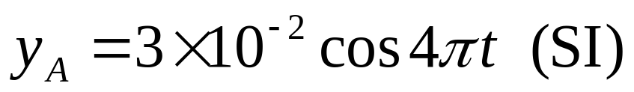
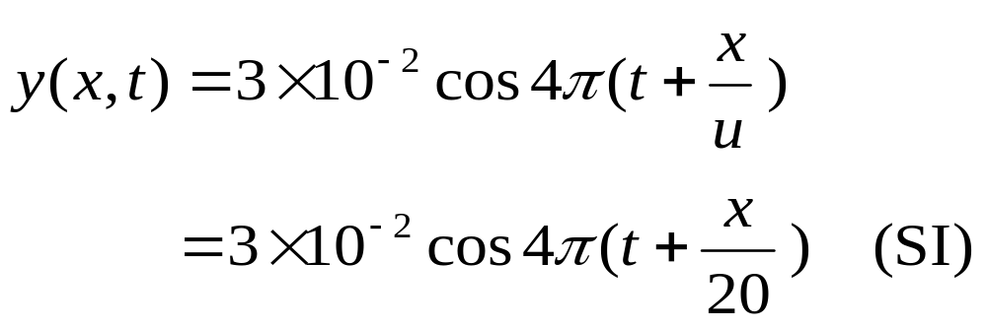
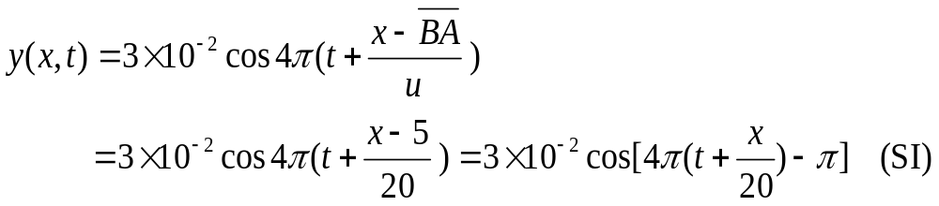
第一类问题： 《教材》P229页7-19题
已知u =20 m/s, 波向x负方向传，A点的振动方程为
（1）以A点为原点的波动表达式
（2）以B点为原点的波动表达式

Slide 10



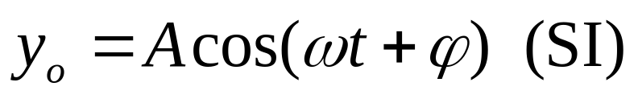






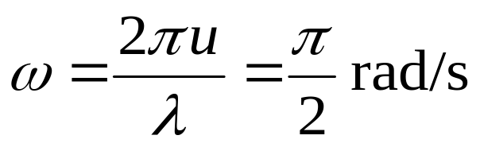


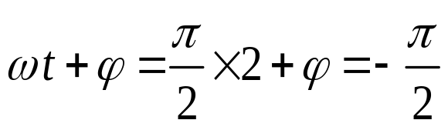
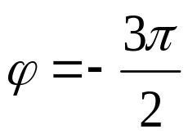
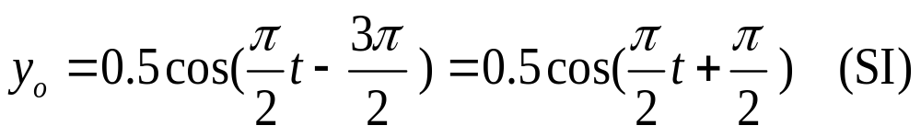
第二类问题：P226页第7-5题
已知t =2 s时刻的波形曲线, 波向x负方向传，写o点的振动方程
设o点的振动表达式为
由图知：A=0.5 m，
t = 2 s时刻，原点处质点在平衡位置且向y轴正向运动，画出该时刻旋转矢量的位置如图
即
故
t = 2 s时刻
o点的振动表达式

Slide 11




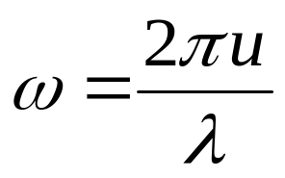





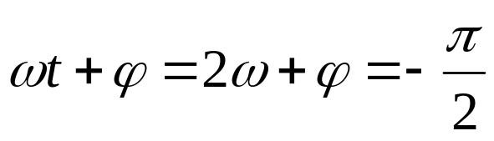
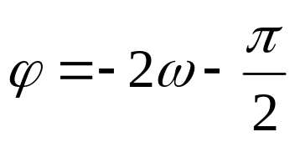
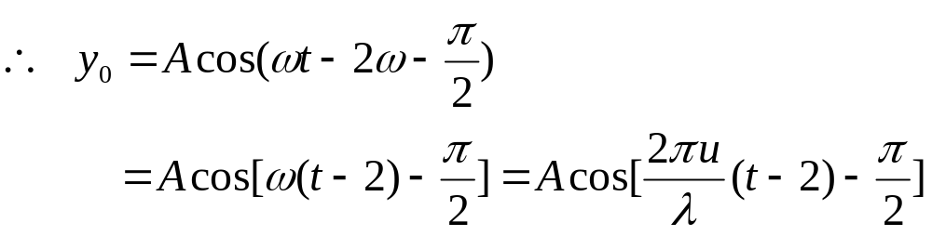
例1 平面简谐波以波速u向x 负方向传播，t = 2 s时刻的波形如图，（1）求波动表达式；（2）P 处质点的振动方程。
解：
先写原点处质点的振动方程
设
由图知：A，
t = 2 s时刻，原点处质点在平衡位置且向y轴正向运动，画出该时刻旋转矢量的位置如图
即
故
t = 2 s时刻

Slide 12
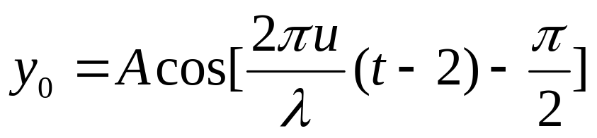
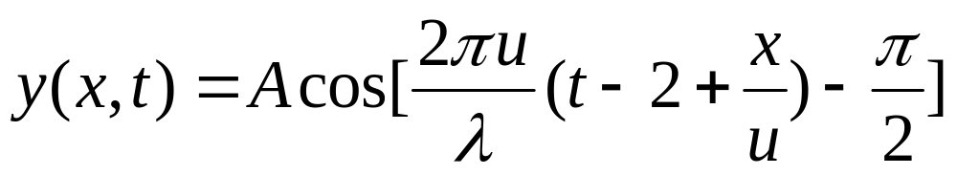
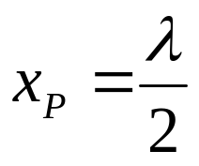
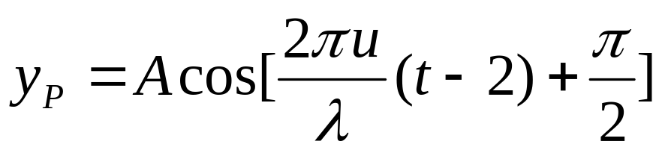
波动方程
（2）P 处质点的振动方程， 代入上式

Slide 13

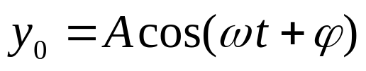





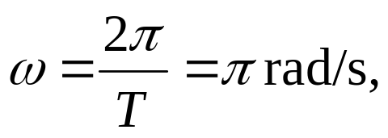
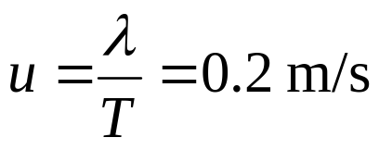
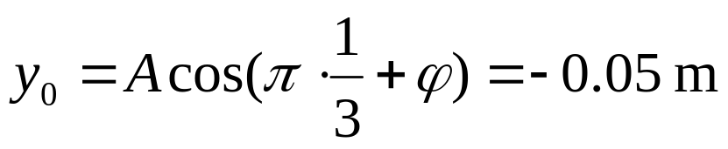


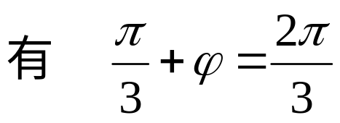
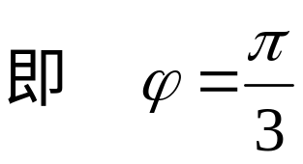
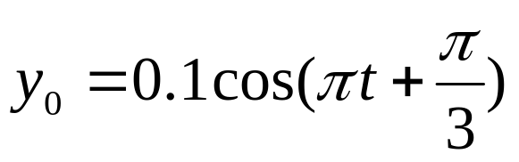
7-24 平面简谐波沿x 轴正方向传播，波的周期T = 2 s, t = 1/3 s时刻的波形如图，求: (1) O点和P点的振动表达式;（2）该波的波动表达式；（3）P 点离O点的距离。
解：
(1) 设原点处质点的振动方程
由题设条件知
所以O点的振动方程
①

Slide 14

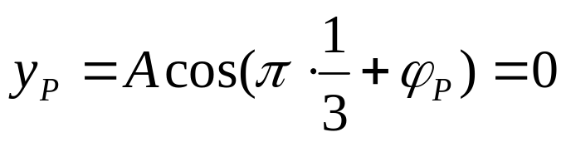

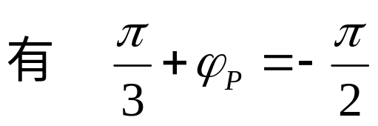
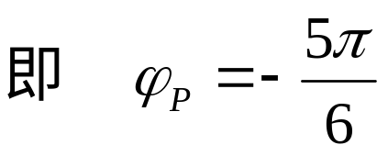
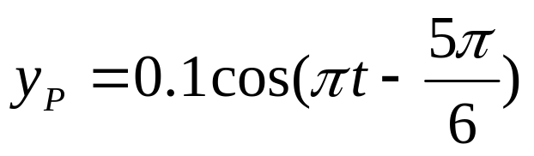
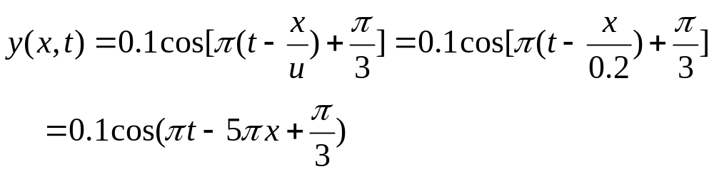
设P点处质点的振动方程为
所以P点的振动方程
②
(2) 波动方程
③

Slide 15






②
③
(3) 设P点坐标为 , 代入③得P处质点在 t 时刻的相位
该相位应与②式中确定的相位相同, 有
求得

Slide 16












4、波的能量（了解两点）
（1）波动中，任意时刻，任一体元的动能和势能相等，相
位相同，总能不守恒。
（2）质元在平衡位置，形变最大，动能和势能最大；质元在
最大位移处，形变最小，动能和势能最小（为0）。
例3 t 时刻的波形如图所示，则该时刻能量为最大值的媒质质点的位置是？
答案：

Slide 17


波的平均能量密度
能流密度 ——
在单位时间内通过垂直于波线的单位面积上的平均波的能量。
W.m⁻²
能流密度也叫波的强度.

Slide 18





5、波的叠加（波的干涉）
相干波源的条件：
频率相同，振动方向相同，相位相同或相位差恒定。
干涉加强减弱的条件：
加强
减弱
当 时
加强
波程差
减弱

Slide 19






6、驻波（波干涉的特例）
（1）驻波的形成及条件
两振幅相同的相干波在同一直线上沿相反方向传播时, 叠加的结果便形成驻波。
弦线上形成驻波的条件
（2）驻波方程
坐标原点取在某波腹处，且 处质点向上达正最大位移的时刻开始计时
波腹的位置
波节的位置

Slide 20



相邻两个波节（或波幅）的间距为
任意坐标原点和任意计时起点的驻波方程
设入射波和反射波方程分别为：
合成波即驻波波函数
(3) 驻波中各点的相位
驻波分段振动, 相邻两波节之间的各点振动相位始终相同，任一个波节两边的点, 振动相位始终反相. 驻波没有振动状态或相位的传播。
P227页，选7-9题

Slide 21










（4）半波损失
波从波疏介质入射到波密介质界面反射时, 反射波有半波损失.
波在固定端反射时有半波损失, 反射点为波节;
波在自由端反射时无半波损失, 反射点为波腹。
例4 如图一频率为 ，振幅为 A的 平面简谐波沿x 轴正方向传播，在t=0时该波在原点o处引起的振动使媒质元由平衡位置向y负方向运动，BC为波密媒质的反射面, 波由P点反射, 已知
，设反射波的振幅不衰减，求（1）入射波与反射波的波动方程。（2）D点的振动方程。
解：
设o点的振动方程为
入射
t = 0时，
反射

Slide 22






入射
故入射波表达式为
反射
P点入射波引起的振动为
P点反射有一相位突变
所以，反射波表达式为
合成波表达式为

Slide 23






将D点坐标 代入得D点振动表达式
例5 如图一平面简谐波沿x 轴正方向传播，BC为波密媒质的反射面, 波由P点反射, ,在t=0时, o处质点的合振动是经过平衡位置向负方向运动。求D点处入射波与反射波的合振动方程。（设入射波和反射波的振幅皆为A，频率为 ）
解：
取o点为坐标原点，设入射波表达式为
入射
反射
则反射波表达式

Slide 24






入射
反射
合成波（驻波）表达式为
由题设t = 0时，x = 0处质点
故，D点处合振动的表达式为

Slide 25




注：
入射
反射
故反射波表达式为

